Slide 1
Symposium
Een handelingskader voor PFAS
13 december 2018
Martijn van Houten

Slide 2
Vers van de pers …
Brief Staatsecretaris IenW (11-12-2018) – Visie op duurzaam hergebruik grond

Slide 3
Vers van de pers …
Brief Staatsecretaris IenW (11-12-2018) – Diepe plassen, Thermisch gereinigde grond, …

Slide 4
De aanleiding voor het opstellen van een handelingskader
Sinds 2000 staat PFAS internationaal in de schijnwerpers
Niets nieuws onder de zon
Maar in Nederland liep dit met PFAS anders
Waarom?
DDT
PFAS
Dioxine
PCB
Notes:
Aan het begin van deze eeuw groeit de belangstelling voor PFAS stoffen zoals PFOS en PFOA.
Wereldwijd vindt wetenschappelijk onderzoek plaats en ongeveer 10 jaar later komen internationale afspraken, wetten en regels.
[KLIK]
Niets nieuws onder de zon!
Ook voor Nederland verloopt tot 2010 de wijze waarop wij omgaan met deze nieuwe stoffen, zoals het altijd al ging. In de jaren 70, 80 en 90 hebben we ons druk gemaakt om DDT, dioxine en PCB’s. De verwachting was dat PFAS op dezelfde manier opgepakt zou gaan worden.
[KLIK]
Maar toch ging het ander.
Vanaf 2011 gingen omliggende Europese landen onderzoeken starten naar PFAS in oppervlaktewater, grondwater en in grond.
Op basis van resultaten ontwikkelden deze landen beleid en troffen zij maatregelen om de verspreiding van PFAS tegen te gaan en maatregelen voor het omgaan met PFAS in grond en grondwater.
Maar we zagen ook dat in Nederland deze stofgroep nog niet op het netvlies stond.
[KLIK]
Waarom gebeurde dat niet?

Slide 5
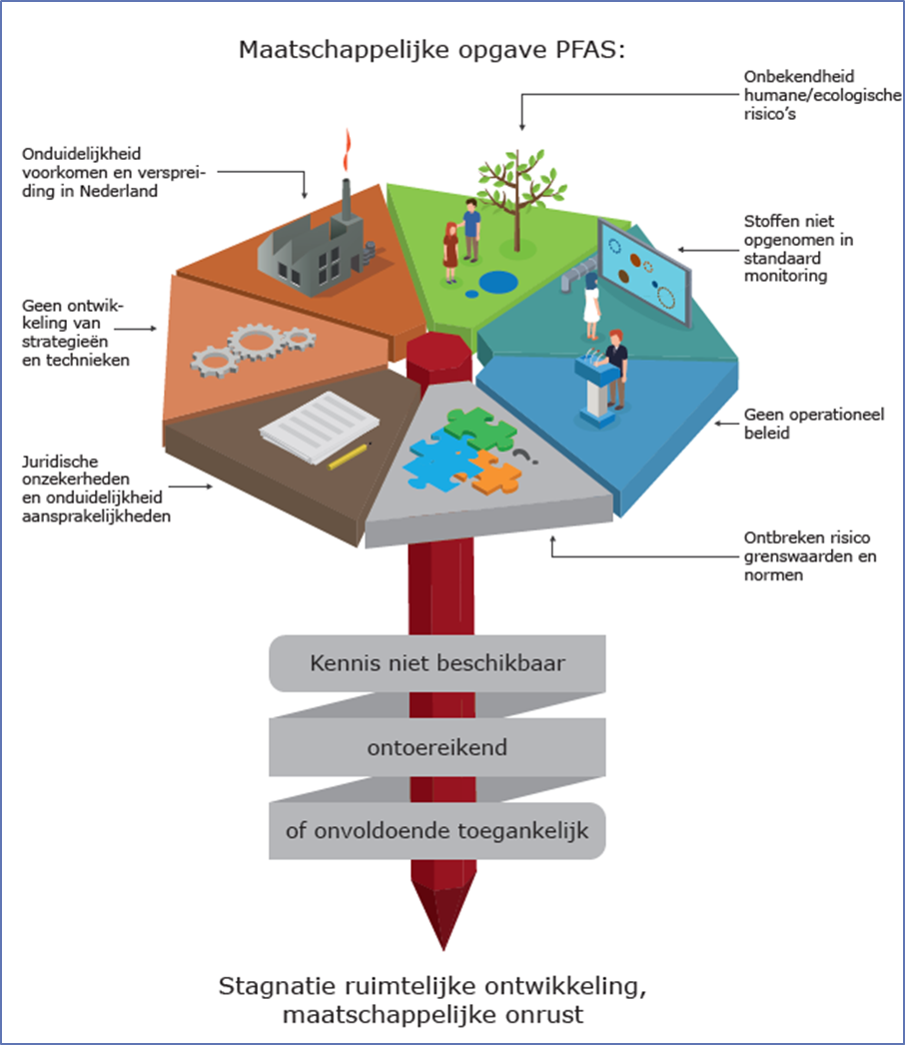
Ontwikkelingen in Nederland (2014)
PFAS als stofgroep:
Kennis is niet bekend in de praktijk
Normen ontbreken
Geen meetdata beschikbaar
Trends in het werkveld:
Afronden spoedlocaties
Focus op bodembeheer
Decentralisatie
Waarom en wat moet ik doen?
Hoe moet ik beginnen?
Notes:
Waarom ging het in Nederland anders met de PFAS stoffen?
Rond 2014 zien wij 2 belangrijke oorzaken voor het feit dat in Nederland deze stofgroep PFAS niet opgepakt wordt.
Enerzijds gaat het om de stofgroep zelf. PFAS zijn lastige stoffen en het kost veel moeite om alle informatie te doorgronden en te begrijpen.
Ook hadden we geen inzicht in meetdata. We wisten niet of PFAS aanwezig was Nederland en op welke schaal dan. In de monitoringsprogramma’s voor het bewaken van de kwaliteit van grond of grondwater, werden deze stoffen nog niet meegenomen. Een beeld bij de vraag of PFAS in Nederland ook een probleem kan zijn ontbrak.
[KLIK]
Maar dat is het niet alleen. Ook in het werkveld was in 2014 de trend gericht op ander zaken.
Het werkveld was bezig met het afronden van de spoedoperatie en het inrichten van bodembeheer. Men had geen behoefte aan nieuwe ‘zorgen’.
De decentralisatie was in volle gang en veel gemeenten waren zich aan het heroriënteren op hun bodemtaken.
[KLIK]
Deze onduidelijkheden en onzekerheden leidde er toe dat we niet wisten waarom, waar en hoe te beginnen te beginnen.

Slide 6
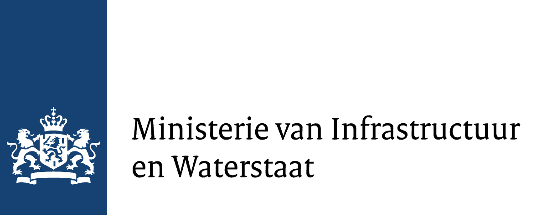
Samen aan de slag
Notes:
En toen, in 2016 …
Enkele partijen waren nieuwsgierig. De vragen die wij hadden, hadden zij ook! Samen werkten we projectvoorstel uit met een aanpak om te komen tot een handelingskader. Dit kader zou op een praktische wijze uitleggen hoe we kunnen omgaan met PFAS in het bodembeheer. Over dit handelingskader vertel ik straks meer.
[KLIK]
Wie waren deze partijen?
Het Expertisecentrum PFAS was toen al opgezet door Arcadis, TTE en Witteveen+Bos. Zij schreven dit voorstel samen met partijen die geïnteresseerd waren in alle vragen over PFAS in relatie tot bodembeheer. Dat waren …
[KLIK]
Allereerst Dordrecht.
Maar ook diverse ministeries en de omgevingsdienst Zuid Holland Zuid.
En ook deze gemeenten, provincies, omgevingsdiensten, de OVAM, het RIVM en Brandweer Nederland. Zij hebben allemaal hun steun gegeven aan dit project.
Samen zorgden deze partijen er voor dat er geld kwam om een meetprogramma op te starten. Een programma om op diverse locaties naar PFAS te gaan onderzoeken en deze informatie en leerpunten ook met elkaar te gaan delen.
Ook waren deze partijen bereidt om in de klankbordgroep deel te nemen. Vanaf deze plaats wil ik deze partijen bedanken voor hun inzet de afgelopen 2 jaar.
Maar met alleen een meetprogramma, hadden we nog geen handelingskader.
Het was de maatschappelijke onrust in Dordrecht, die zorgde voor de ‘sence of urgency’! In die tijd had de gemeente Dordrecht - naast diverse metingen – ook behoefte aan kennis over PFAS en aan een kader voor het bodembeheer van PFAS in grond en grondwater.
Het was Dordrecht die toen de lead nam en er voor zorgde dat het projectvoorstel uitgevoerd kon worden.

Slide 7
Een handelingskader voor PFAS
Opdrachtgever: gemeente Dordrecht
Gezamenlijk initiatief van onder andere het ministerie Infrastructuur en Waterstaat, RIVM, diverse gemeenten, provincies, waterschappen, omgevingsdiensten, OVAM en Brandweer Nederland
Een praktische beschrijving van de mogelijkheden voor het omgaan met PFAS in grond en grondwater
… maar het blijft lastige materie!
Notes:
En wat heeft deze samenwerking opgeleverd …!
Een prachtig kader waarin op praktische wijze is uitgewerkt hoe het werkveld kan omgaan met PFAS.
Wij zijn ontzettend trots dat wij dit resultaat vandaag aan u kunnen presenteren.
Het eerste exemplaar van het handelingskader zullen wij dan ook aanbieden aan de heer Rik van der Linden, wethouder van de gemeente Dordrecht.
Ik wil hiervoor graag onze opdrachtgever Rob Mank en Wethouder Van der Linden vragen om naar voren te komen.
[KLIK]
Rob Mank overhandigt exemplaar aan Wethouder, de heer Rik van der Linden.

Slide 8
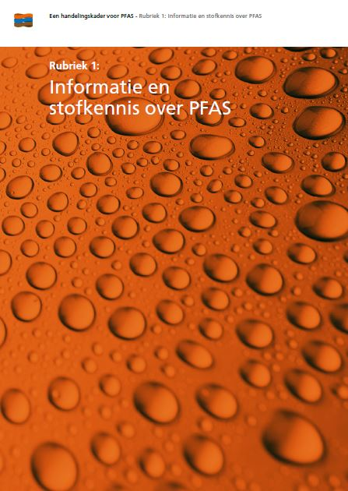
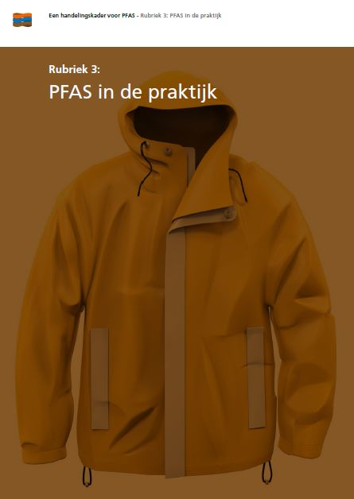
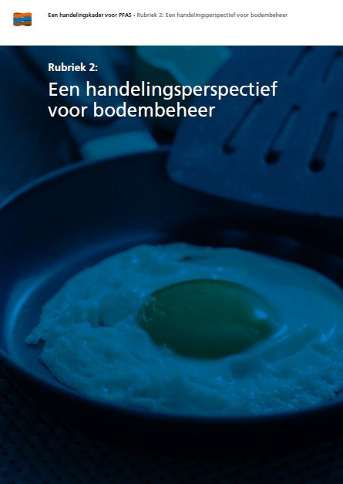
Toelichting op het handelingskader
Praktisch en leesbaar document
Samengesteld uit 6 achtergronddocumenten
Kennisdocument PFAS
RIVM rapport over risico’s en Relative Potency Factors
3 deelrapporten over het voorkomen van PFAS
Analyse van beleid voor het bodembeheer
Notes:
Wat staat er allemaal in dit mooie document?
Het handelingskader is een praktisch en uitvoeringsgericht kader dat overheden kan helpen bij:
het uitwerken van beleid
het starten van onderzoek
het interpreteren van meetdata
en het bepalen van de vervolgstappen
Daarnaast is meer informatie gegeven over de stofgroep PFAS en is uitgelegd waarom deze stof aandacht verdiend.
Maar dat is niet alles wat we hebben gedaan. Het handelingskader is beknopt en zelfstandig leesbaar gehouden.
Alle verdiepende informatie is gerapporteerd in 6 losse documenten. Deze achtergronddocumenten zijn de grondslag geweest voor het handelingskader.
Deze documenten zijn:
Een kennisdocument met informatie over de stofgroep PFAS
Het RIVM rapport over de risico’s en relative potency factors die wij samen met het RIVM hebben opgesteld
3 rapporten die de verspreiding en de aanwezigheid van PFAS in Nederland beschrijven
Een verdiepende analyse van het beleid en de juridische kaders van de Wet bodembescherming
Al deze informatie hebben wij op logische wijze geclusterd in 3 rubrieken. Deze 3 rubrieken zijn:
[KLIK]
Informatie en stofkennis over PFAS [KLIK]
Een handelingsperspectief voor bodembeheer [KLIK]
PFAS in de praktijk.
Deze 3 onderdelen worden door de volgende sprekers nader toegelicht.

Slide 9
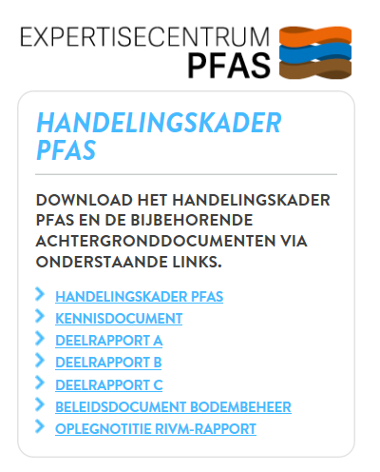
Kennis en informatie delen
Alle documenten zijn beschikbaar via:
www.expertisecentrumPFAS.nl
Rapportage van het RIVM is beschikbaar via:
https://www.rivm.nl/publicaties/mixture-exposure-to-pfas-a-relative-potency-factor-approach
Notes:
Zowel het handelingskader als deze achtergronddocumenten zijn beschikbaar via onze website!
Het rapport van het RIVM staat op de site van het RIVM

Slide 10
Programma voor vanmiddag
Tijd | Onderdeel
13:30 – 14:45 | Toelichting op het handelingskader PFAS: PFAS stoffen en hun gedrag - Hans Slenders Handelingsperspectief bodembeheer - Arne Alphenaar PFAS in de praktijk: onderzoek en sanering - Tessa Pancras
14:45 – 15:15 | Pauze / gelegenheid voor discussie
15:15 – 16:00 | Inhoudelijke verdieping: Relatieve toxiciteit PFAS en ontwikkelingen risicogrenzen - Johannes Lijzen Verspreiding en de aanwezigheid van PFAS - Elisabeth van Bentum
16:00 – 16:30 | Discussie: Hoe omgaan met nieuwe en opkomende stoffen?
16:30 – 18:00 | Kerstborrel BodemBreed Forum
Overhandigen handelingskader
Notes:
Voor de pauze geven wij een toelichting op het opgestelde handelingskader.
Het komende uur zullen de volgende sprekers een rubriek toelichten.
Hans Slenders neemt u mee in de informatie en het gedrag van PFAS stoffen
Arne Alphenaar vertelt u wat de beleidsmatige mogelijkheden zijn om hobbels weg te nemen binnen de bestaande huidige kaders voor bodembeheer
En tot slot zal Tessa Pancras u meer vertellen over het onderzoek en de saneringsmogelijkheden van PFAS in de praktijk.
Na deze sprekers is het pauze en daarna volgen de verdiepende sessies. Deze inhoudelijke verdieping bestaat uit 2 voordrachten:
Johannes Lijzen van het RIVM zal ons het laatste nieuws vertellen over relatieve toxiciteit en de risicogrenzen.
Elisabeth van Bentum neemt ons mee in de laatste inzichten over de verspreiding van PFAS.
Tot slot hebben we nog tijd voor vragen en een discussie over hoe om te gaan met dit soort problemen.
Wij sluiten af met een borrel.

Slide 11
Vragen over deze presentatie?
ARCADIS Hans Slenders (hans.slenders@arcadis.com)
Witteveen + Bos Martijn van Houten (martijn.van.houten@witteveenbos.com)
TTE Arne Alphenaar (alphenaar@engineers.nl)
www.expertisecentrumpfas.nl

